Slide 1

Seminar Geoinformation
Fachspezifische
Literaturrecherche

Slide 2
bonnus DBIS
THEMA ACM DL
DER SEMINARARBEIT IEEE CSDL
DigiBib DBLP
arXiv.org
ZDB GOOGLE & Co. EZB

Slide 3
Inhalt
Grundlagen der Recherche
Digitales Informationsangebot der ULB Bonn: Suchinstrumente
Informationen im Internet: Suchmaschinen
Literaturbeschaffung von außerhalb

Slide 4
Grundlagen der Recherche
Informationen liegen
in den unterschiedlichen Formen vor und
sind an verschiedenen virtuellen Orten hinterlegt

Slide 5
publikationsarten
Verschiedene Publikationsarten wie Bücher, Zeitschriften, Aufsätze, Hochschulschriften, Kongressberichte, Forschungsberichte, Lehrmedien ect. erfordern z.T. unterschiedliche Suchwege.
Selbständige Literatur
Recherche nach dem Gesamtwerk: Titel und Verfasser bzw. Herausgeber des Werkes / Kongressberichtes bzw. Titel der Zeitschrift
Unselbständige Literatur
Recherche nach dem Aufsatz: Beiträge einzelner Autoren enthalten in Sammelbänden, Kongressberichten oder Zeitschriften bzw. veröffentlicht in Repositorien, Internet …
BEACHTEN: zitierfähige, „zitierwürdige“ Literatur

Slide 6
Digitales informationsangebot
Vorteile
Suchportal / Metasuche: mehrere Online-Kataloge und Datenbanken gleichzeitig durchsuchbar über eine gemeinsame Suchoberfläche, evtl. verknüpft mit Verfügbarkeitsrecherche
Link zum Volltext
Fernleihe
Nachteile
Fehlende Datenquellen wegen technischer Probleme
Unbemerkter temporärer Ausfall von Datenquellen
Eingeschränkte Suchfunktionen
Datenverzug

Slide 7
eMedien Zugang – Universität Bonn
Lizenzierte eMedien sind in bonnus nachgewiesen!
Einzelne Volltexte oder komplette eZeitschriften, eBooks und Datenbanken können frei im Internet (Open Access) zugänglich sein oder müssen lizenziert werden
Lizenzierte eMedien stehen i.d.R. campusweit zur Verfügung, insbesondere an den Service-PCs der ULB und den Institutsbibliotheken (Authentifizierung über die IP-Adresse)
Angehörige der Universität Bonn (Uni-ID) haben auch die Möglichkeit über WLAN mit dem eigenen Endgerät oder von außerhalb der Hochschule auf das lizenzierte Angebot zuzugreifen.
  VPN-Client für bonnet (Installationsanleitung VPN-Client über die Webseite des HRZ)
  Shibboleth (bei Datenbanken, falls möglich)

Slide 8
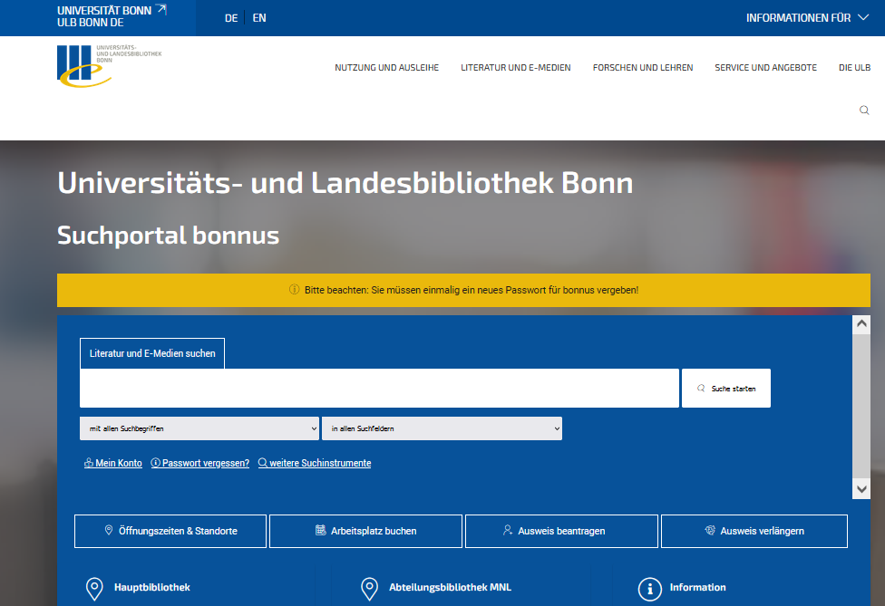
Zentraler Einstieg www.ulb.uni-bonn.de

Slide 9
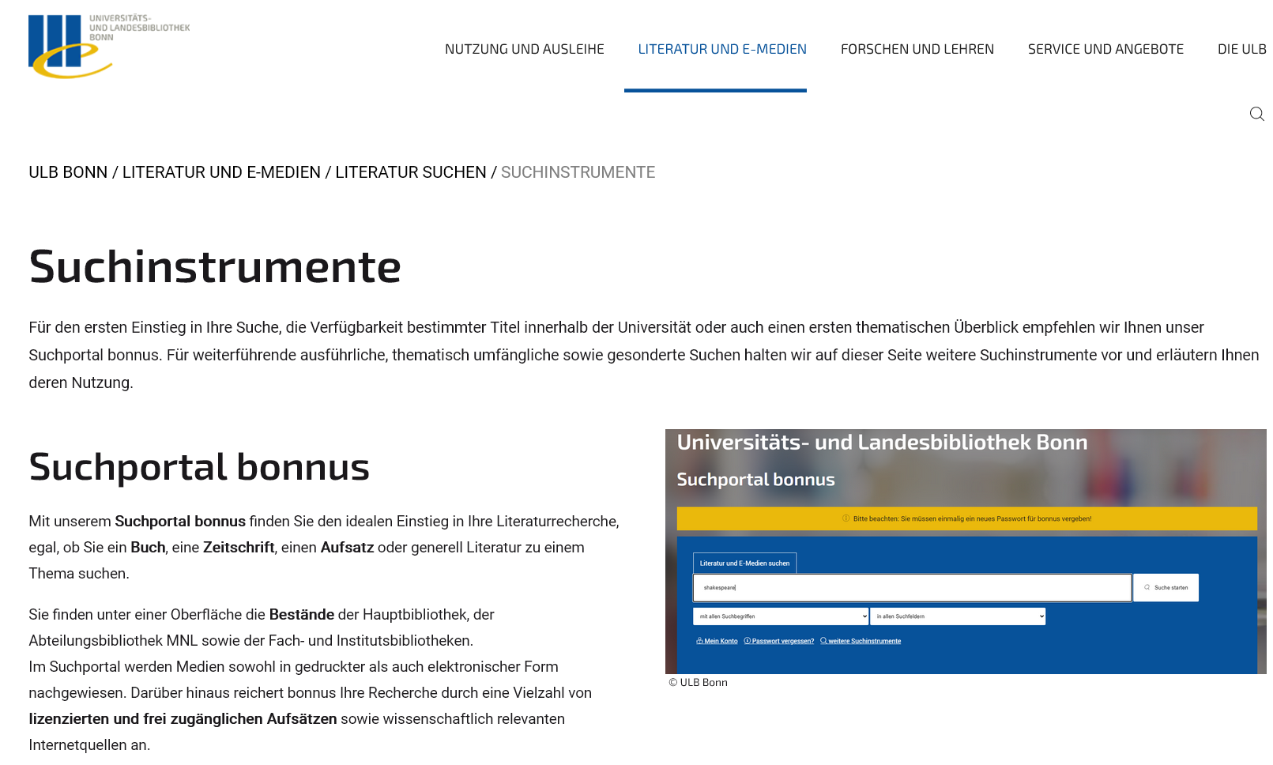
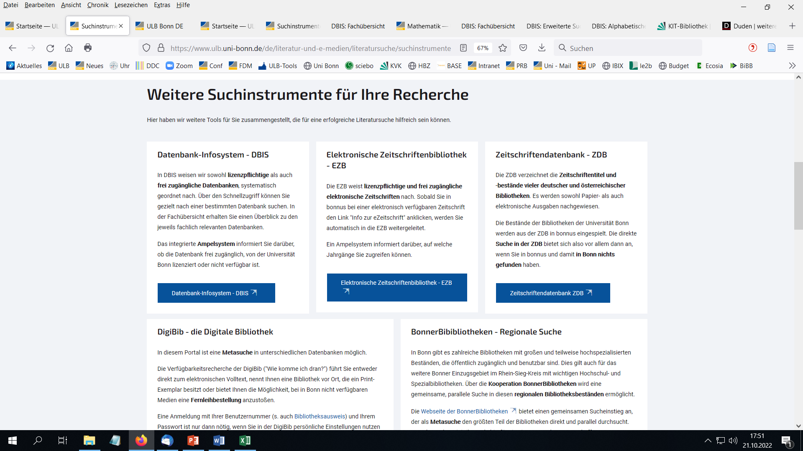
Suchinstrumente

Slide 10

Suchportal
Suche umfasst den gesamten Bestand (gedruckt und/oder elektronisch) der ULB (Haupt- und Abteilungsbibliothek MNL), aller Fach- und Institutsbibliotheken sowie Aufsätze, die lizenziert sind und Aufsätze, die im Open Access zugänglich sind.
  Suche bei Bedarf gezielt voreinstellen und Suchbegriffe suchen
      in bestimmten Suchfeldern
      als Anfangsbegriffe aus dem Titel
      in einer angegebenen Reihenfolge
  Suche bei Bedarf erweitern durch die Option "Suche im Volltext". Suchbegriffe werden nun auch in den Online-Volltexten gesucht. Sie erhalten Treffer, die Sie ggf. per Fernleihe bestellen können.
Gemeinsame Suche über eine große Titelmenge aus unterschiedlichen Quellen, Suche über verschiedene Dokument- und Medientypen (Bücher, Zeitschriften, Aufsätze, …)
Einstieg für die Literaturrecherche, aber kein Ersatz für Fachdatenbanken und Spezialverzeichnisse!

Slide 11

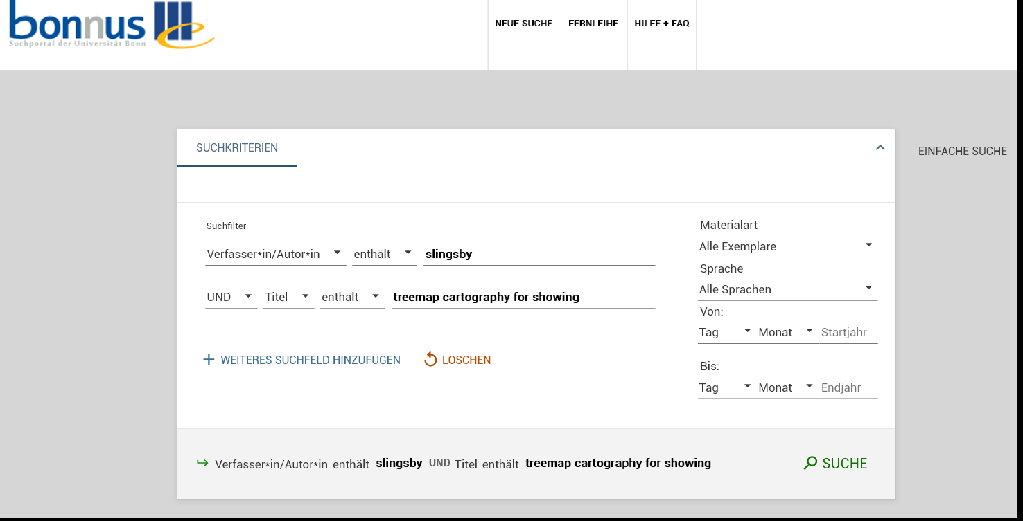

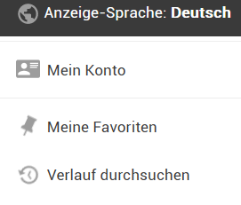
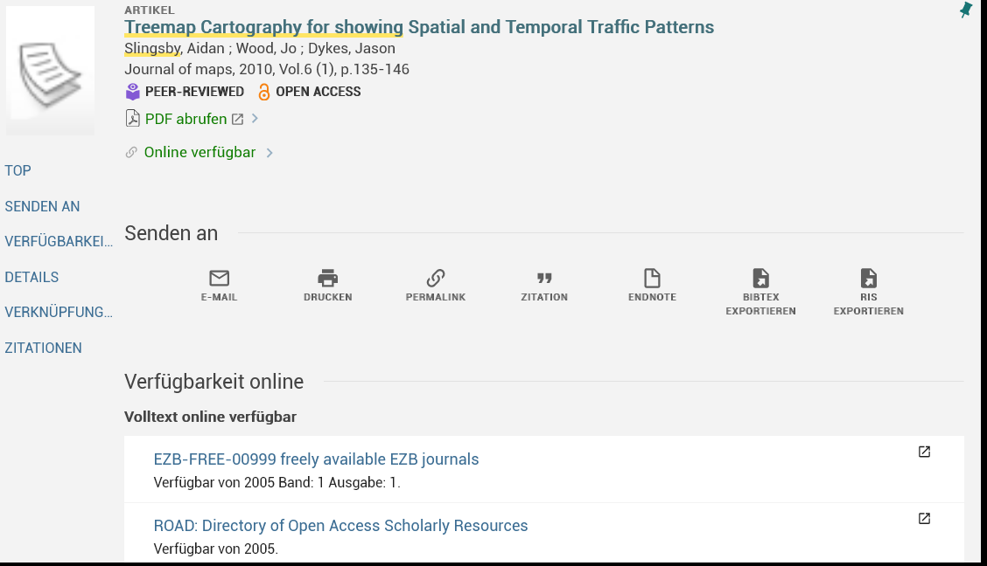
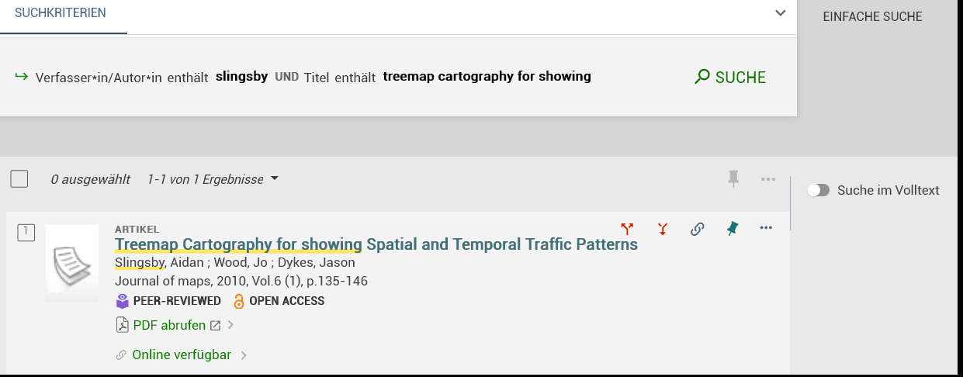
suchportal
Suche Zeitschriftenaufsatz 2010,6(1) + Verfügbarkeit

Slide 12
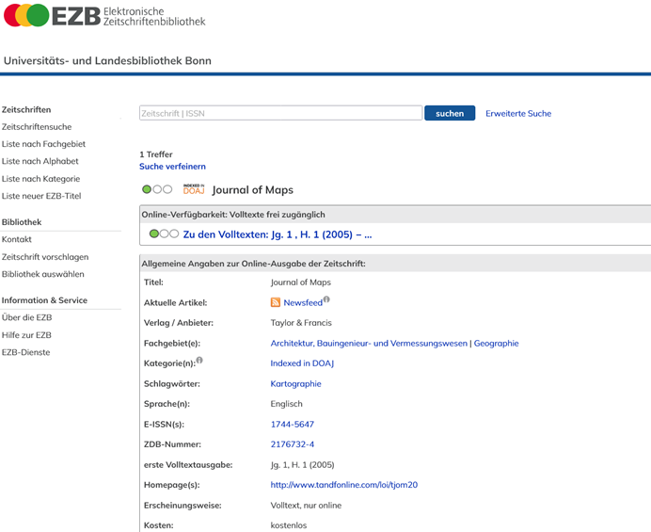
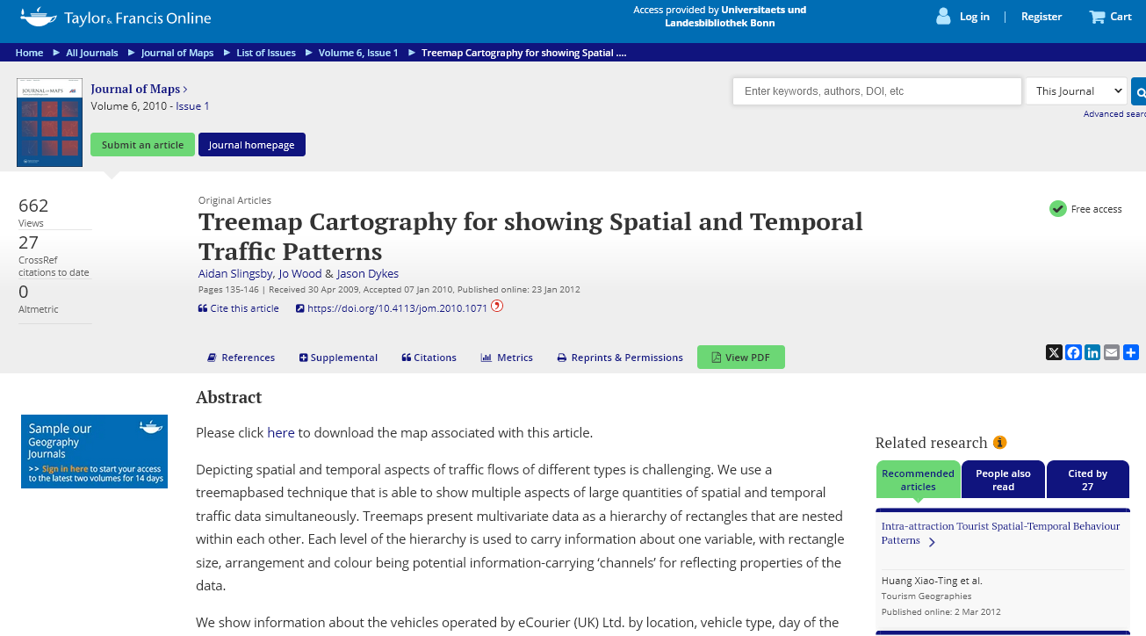
EZB Elektronische Zeitschriftenbibliothek
Zeitschriftenaufsatz 2010,6(1) online verfügbar

Slide 13
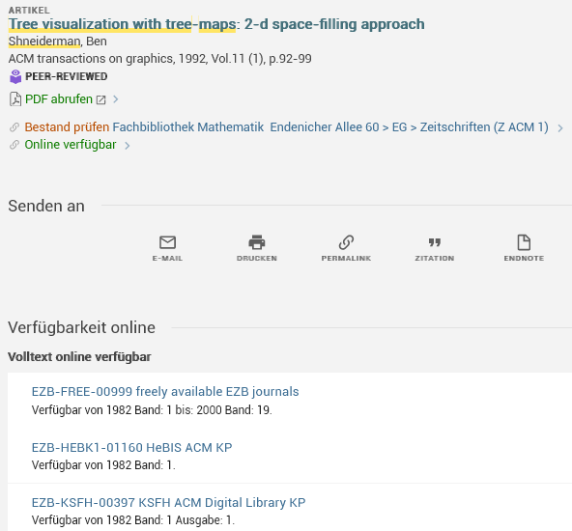


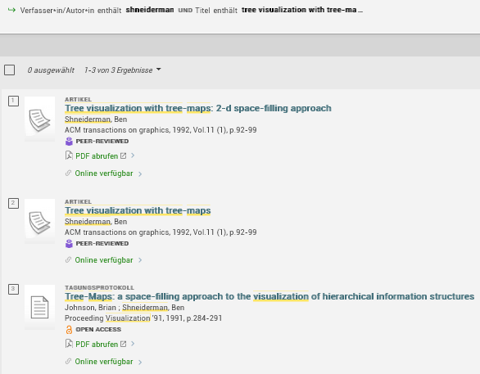
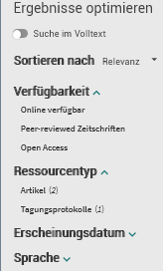
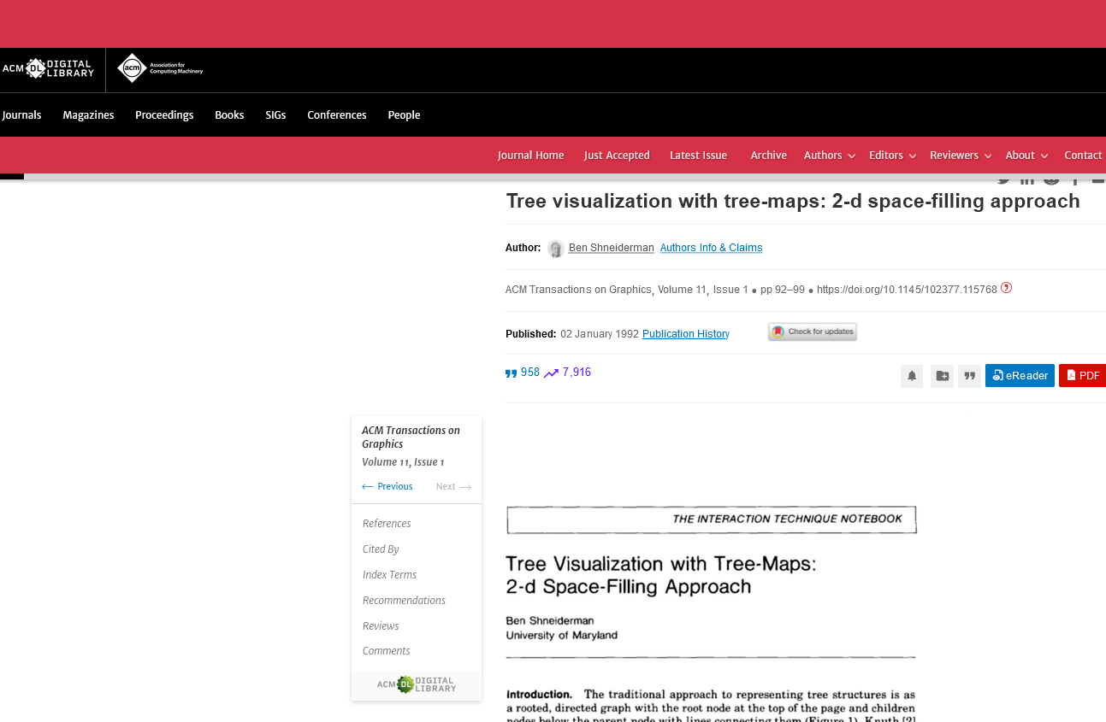
Suchportal
Suche Zeitschriftenaufsatz 1992,11(2) + Verfügbarkeit

Slide 14

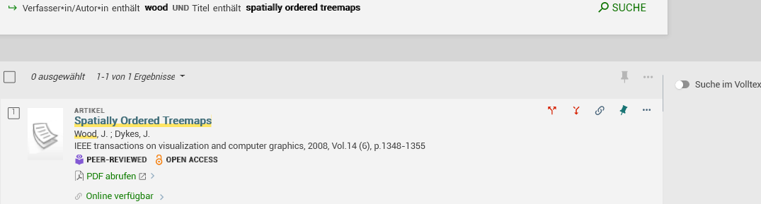
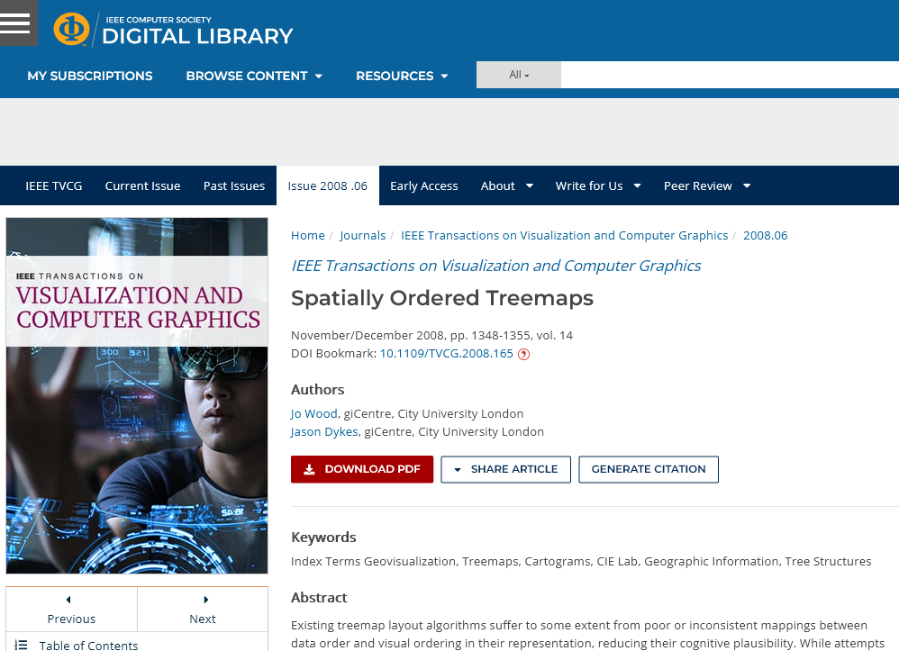
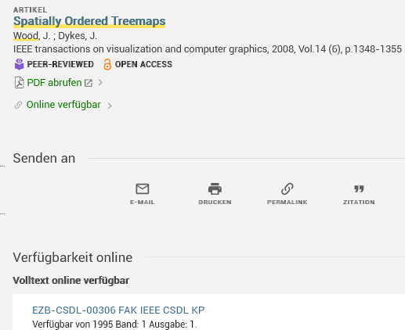
suchportal
Suche Zeitschriftenaufsatz 2008,14(6) + Verfügbarkeit
PDF -> City, Univ. of London, Institutional Repository (This is the unspecified version of the paper.)
Link zu IEEE Xplore und
nicht zu IEEE CSDL!

Slide 15
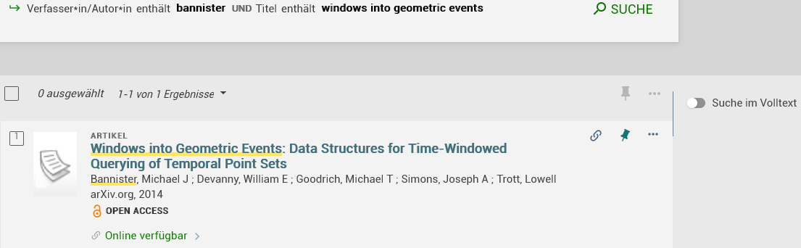
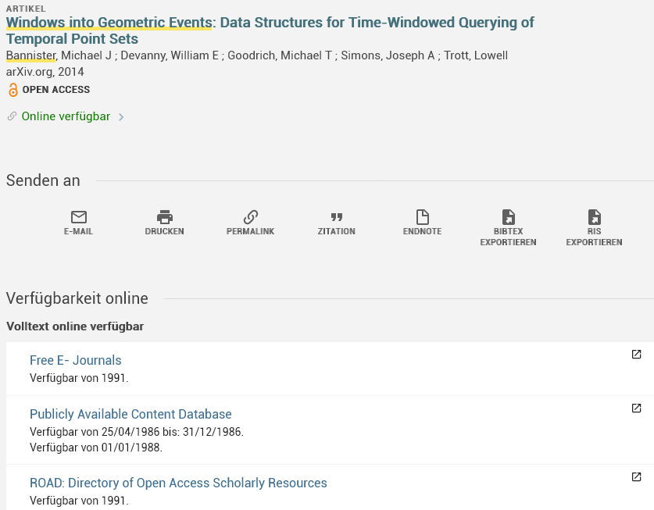
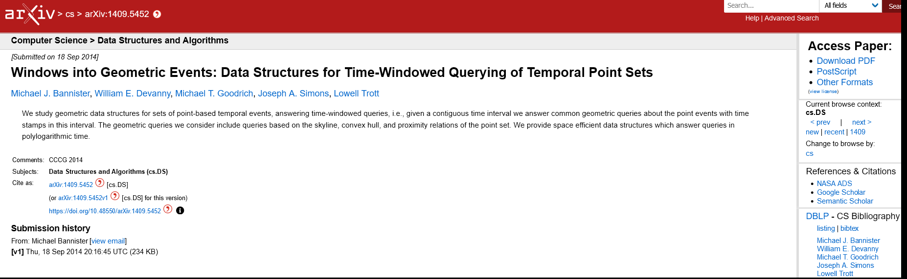
Suchportal
Suche Kongressbeitrag + Verfügbarkeit
arXiv.org
ProQuest -> arXiv.org
arXiv.org

Slide 16
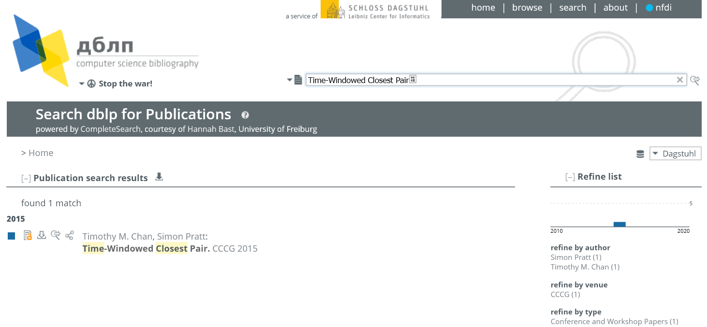
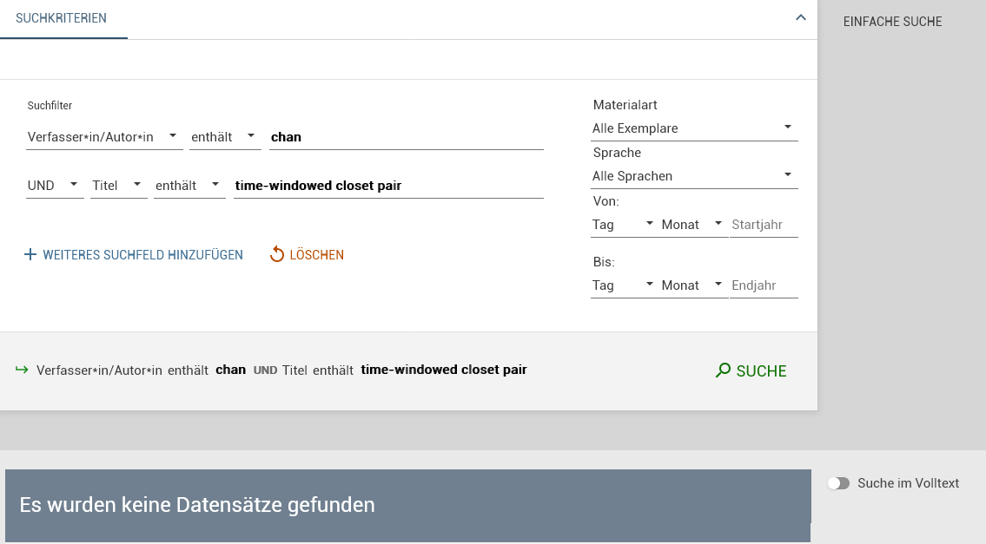
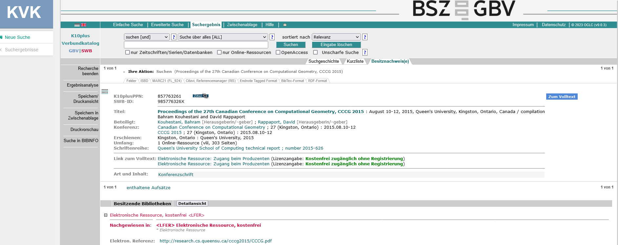
Suchportal
Suche Kongressbeitrag
Alternative Suchmöglichkeiten + Verfügbarkeit

Slide 17

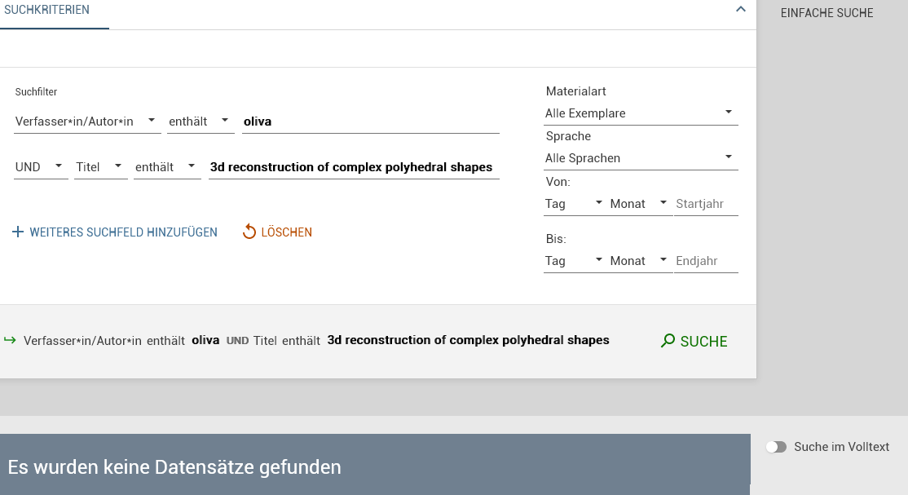
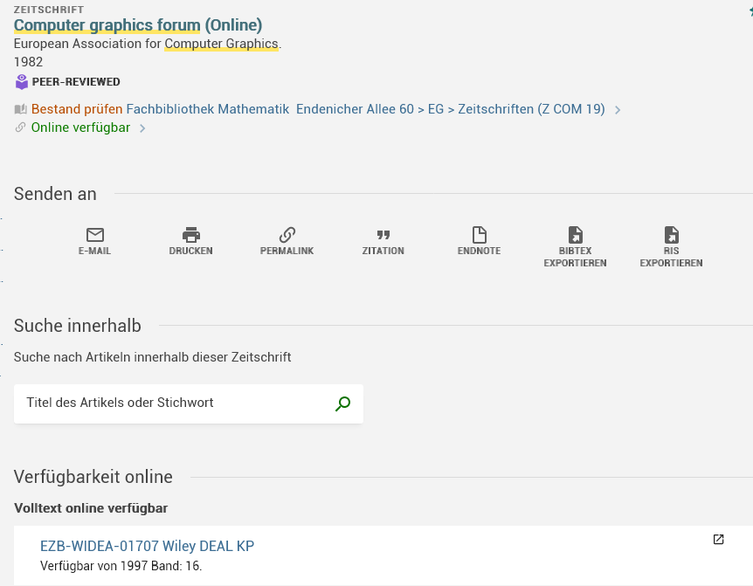
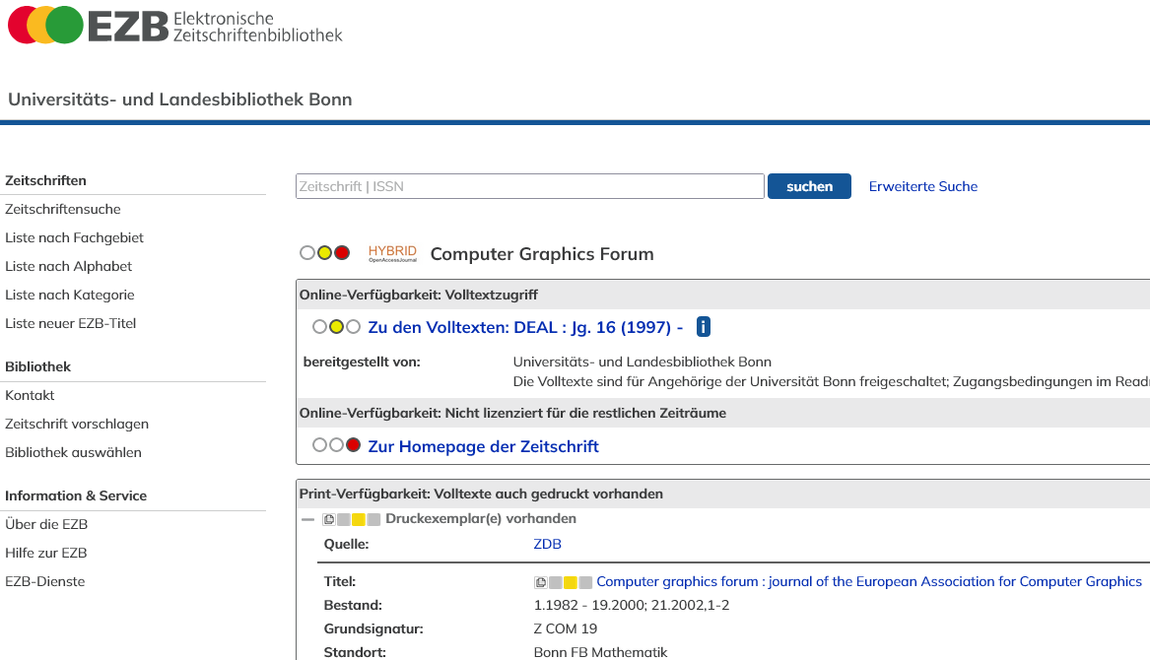
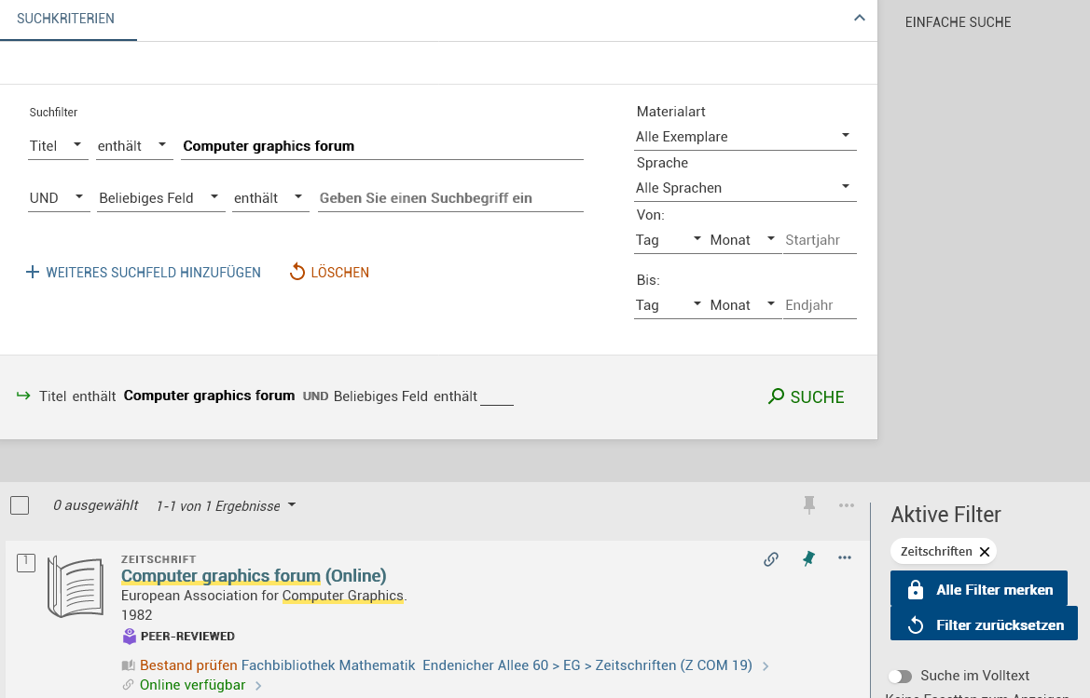
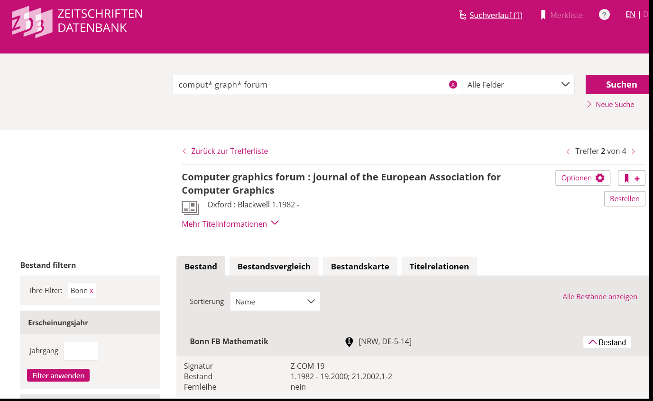
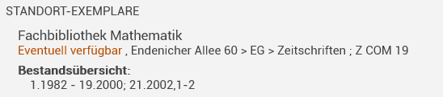
suchportal
Suche Zeitschriftenaufsatz 1996,15(3) / Zeitschrift + Verfügbarkeit
!

Slide 18
Datenbank-Infosystem DBIS
Das Datenbank-Infosystem (DBIS) ist ein kooperativer Service zur Nutzung wissenschaftlicher Datenbanken.
In DBIS werden Datenbanken verzeichnet, deren Inhalte über eine Suchfunktionalität gezielt durchsucht werden können.
Berücksichtigt werden sowohl Datenbanken, in denen Sie nach Literatur suchen können, als auch solche, die eine Recherche nach Fakten ermöglichen.
Sie können im Gesamtbestand von DBIS recherchieren oder sich in der Fachübersicht im Fachgebiet die Datenbanken anzeigen lassen. Neben den Zugang zu lizenzierten Datenbanken der eigenen Einrichtung, erhalten Sie auch Zugang zu weiteren frei im Internet verfügbaren Datenbanken -> Bibliotheksauswahl, Einstellung: Zugangsarten.

Slide 19

DBIS - Bibliographische Datenbanken
Wichtig für die Suche nach spezieller Fachliteratur sind bibliographische Datenbanken. Sie enthalten bibliographische Angaben (Autor, Titel, Quelle) zu Veröffentlichungen. Anhand dieser können Sie auch die Publikationstypen unterscheiden. Vielfach sind auch inhaltliche Angaben zum Dokument aufgenommen wie Abstracts, Reviews oder Schlagwörter und Notationen von Klassifikationen der inhaltlichen Erschließung.
Aufsatzdatenbanken + Fachbibliographien sind wichtig für die Literaturrecherche
    Suche: Wer hat zu welchem Thema was veröffentlicht?
    Treffer: Bücher + Aufsätze/Artikel, unabhängig vom Bestand einer Bibliothek !
    z.T. eingebunden: SFX Linking-Service ULB Bonn
Mögliche eingebundene Dienste und Service sind z.B. Link Resolver (Verlinkung auf elektronische Volltexte, Verfügbarkeitsrecherche), Schnittstelle zu Literaturverwaltungsprogrammen, Alerting-Dienste, Zitiernachweis

Slide 20

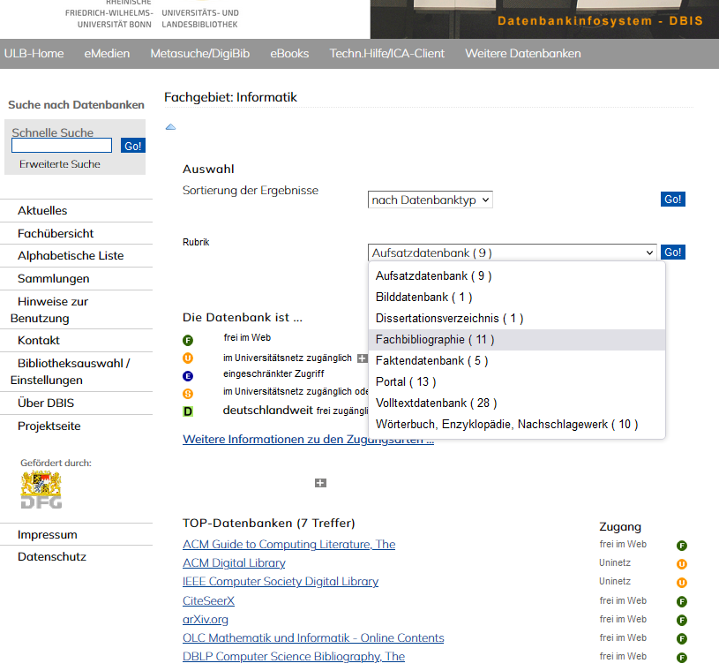



Datenbanken Informatik
lokale DBIS-Sicht: Universitäts- und Landesbibliothek Bonn
Suche im Gesamtbestand aller verzeichneter Datenbanken der teilnehmenden Einrichtungen

Slide 21
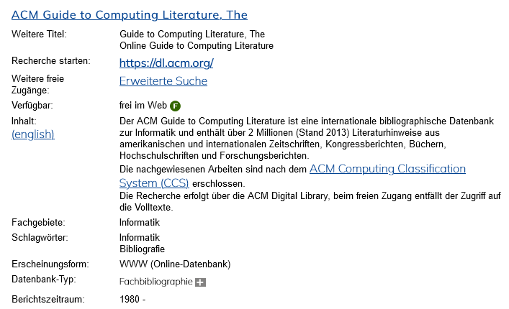
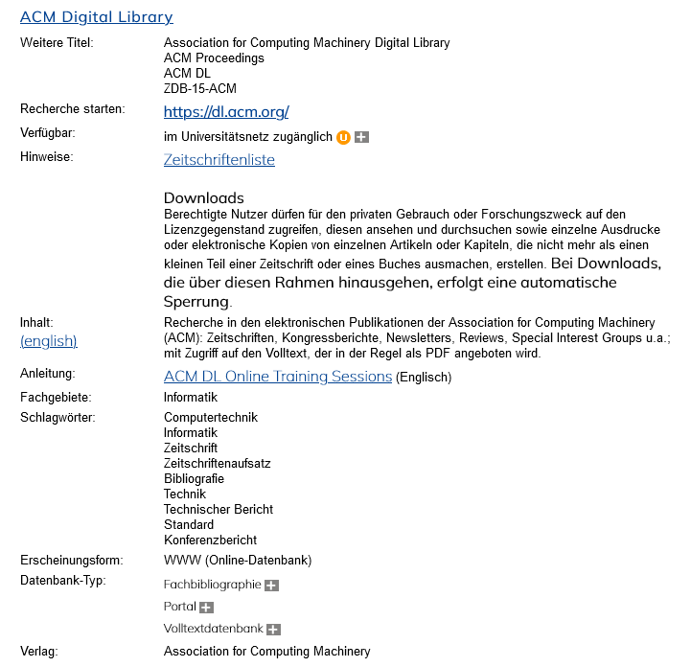
Datenbanken informatik

Slide 22
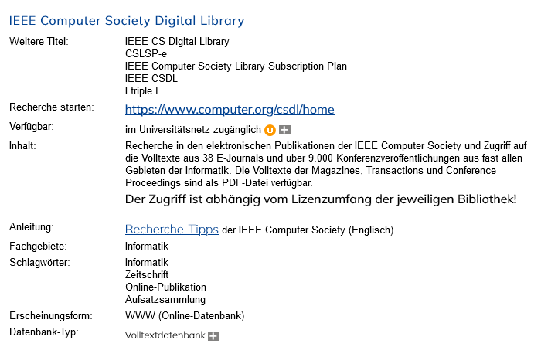
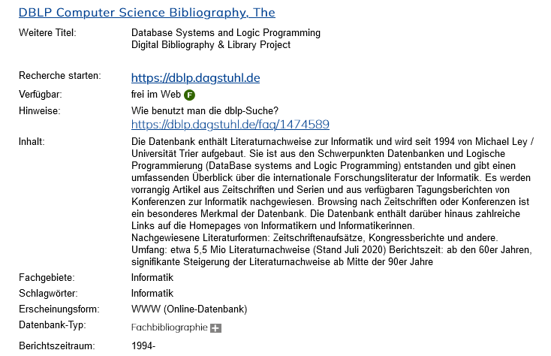
Datenbanken informatik

Slide 23
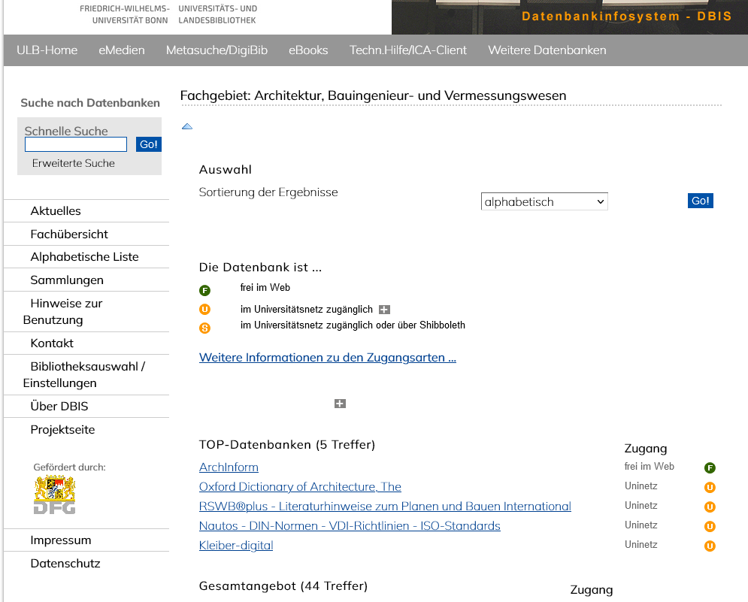
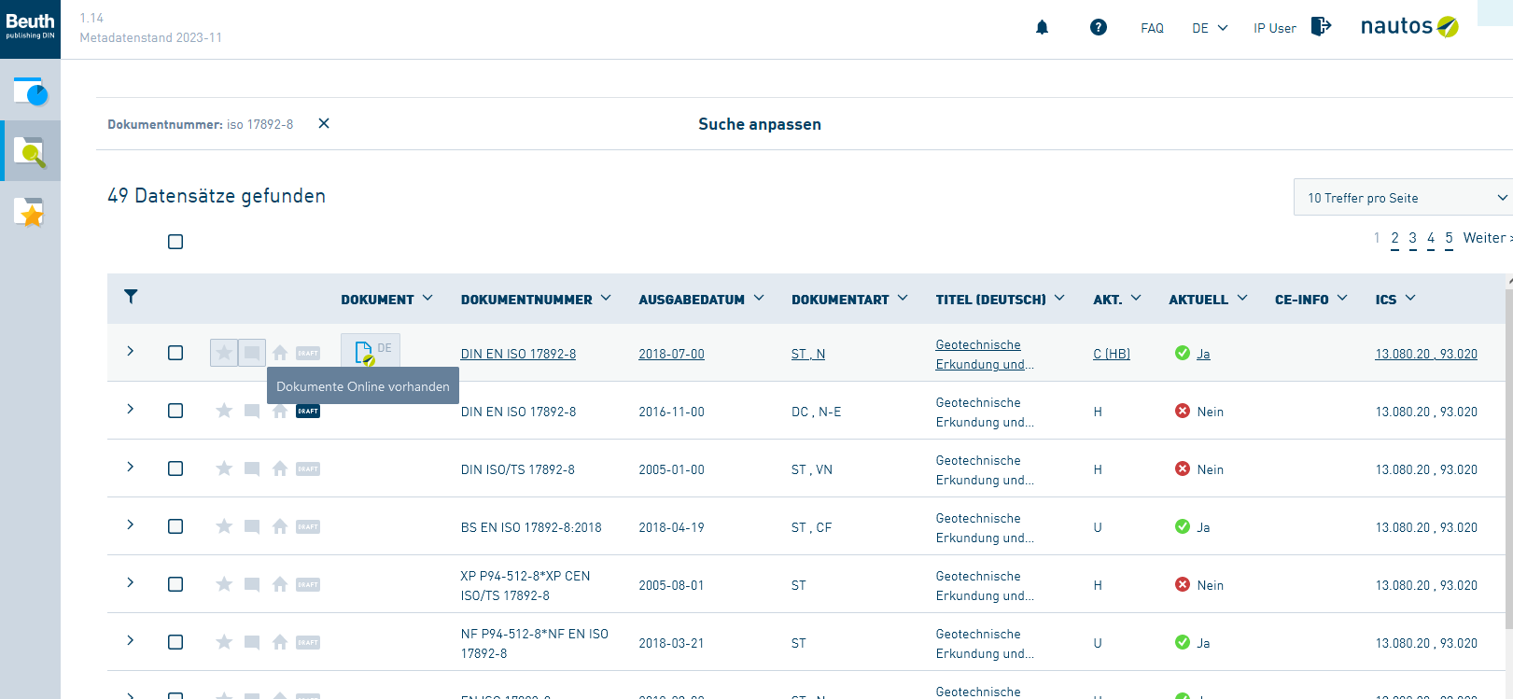
Datenbanken Architektur, bauingenieur- und Vermessungswesen

Slide 24
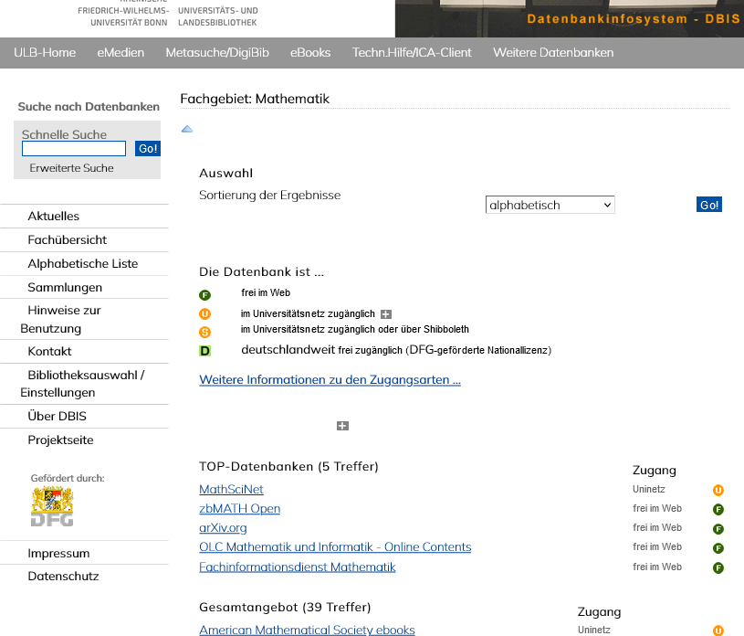
Datenbanken Mathematik

Slide 25
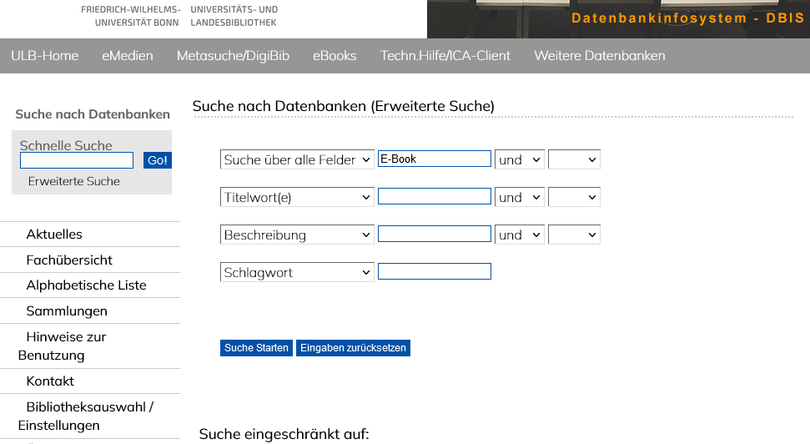
Initiative E-Books.NRW
Einzeltitelnachweis in bonnus
Im Rahmen der Initiative E-Books.NRW vom Ministerium für Kultur und Wissenschaft werden für die Hochschulbibliotheken landesweite E-Book-Lizenzpakete erworben und den Hochschulen diese Lizenzen zur Verfügung gestellt.
Unter den freigeschalteten Paketen sind die Verlage Springer Nature, ScienceDirekt (Elsevier), VDI, Plattform Content-Select/Preselect Media (Wichmann, dpunkt, mitp, O‘Reilly, VDE).
DBIS: Nachweis lizenzierter E-Book-Pakete

Slide 26
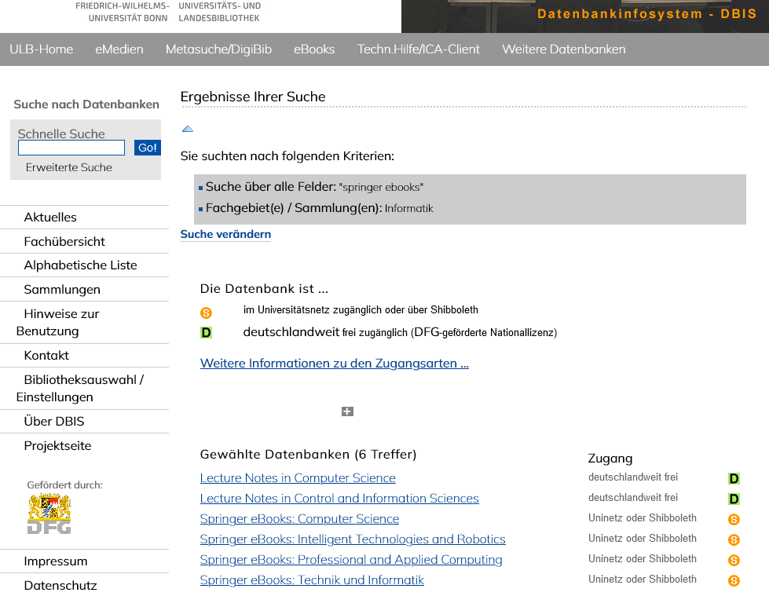
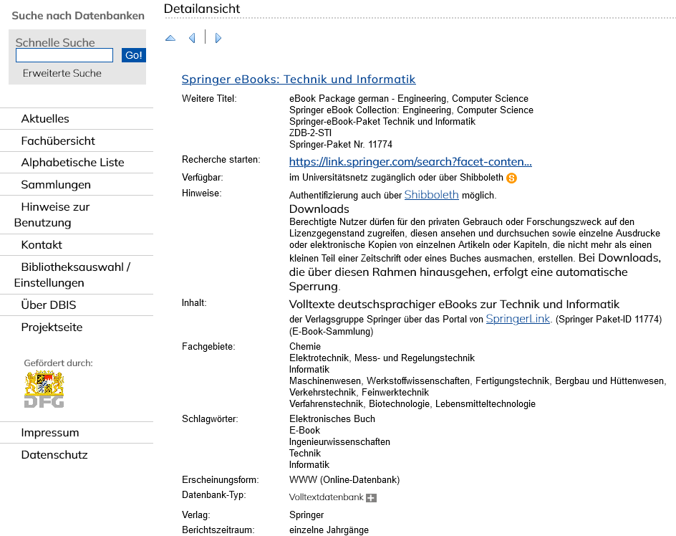
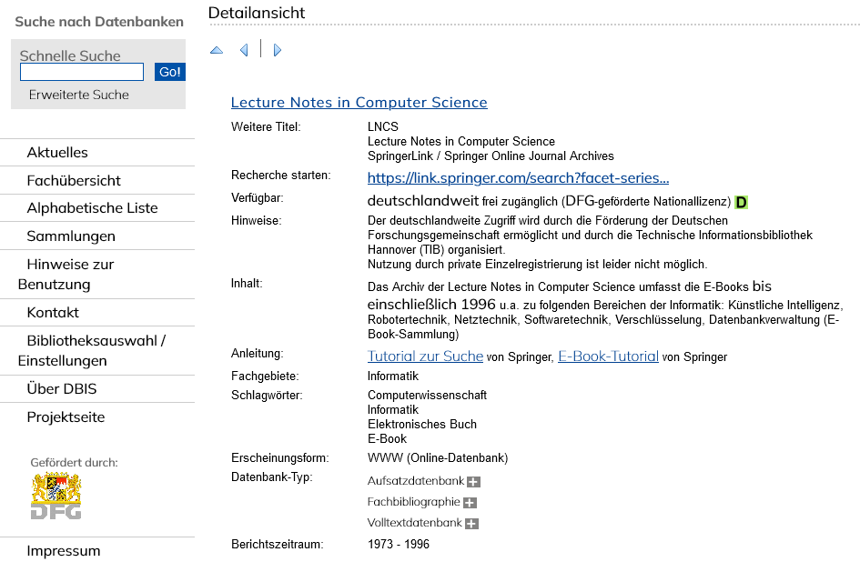
Fachliche eBooks „Springer“
Einzeltitelnachweis in bonnus
Berichtszeitraum ab 2017
eBook NRW: Springer eBooks (englischsprachige Pakete: CY 2016-2023)

Slide 27
Zeitschriftendatenbanken
Zeitschriftendatenbank (ZDB)
Weltweit größte Datenbank für den Nachweis von Zeitschriften, Zeitungen, Schriftenreihen und anderen periodisch erscheinenden Veröffentlichungen aus allen Ländern, in allen Sprachen, ohne zeitliche Einschränkung, in gedruckter, elektronischer oder anderer Form.
Elektronische Zeitschriftenbibliothek (EZB)
Service zur effektiven Nutzung wissenschaftlicher Volltextzeitschriften im Internet. Sie bietet einen schnellen, strukturierten und einheitlichen Zugang zu wissenschaftlichen Volltextzeitschriften. Die Zugriffsmöglichkeiten auf Volltextartikel werden institutionsabhängig durch verschiedenfarbige Ampelsymbole angezeigt.
BEACHTEN: Nur Zeitschriftentitel enthalten, keine Zeitschriftenaufsätze!

Slide 28
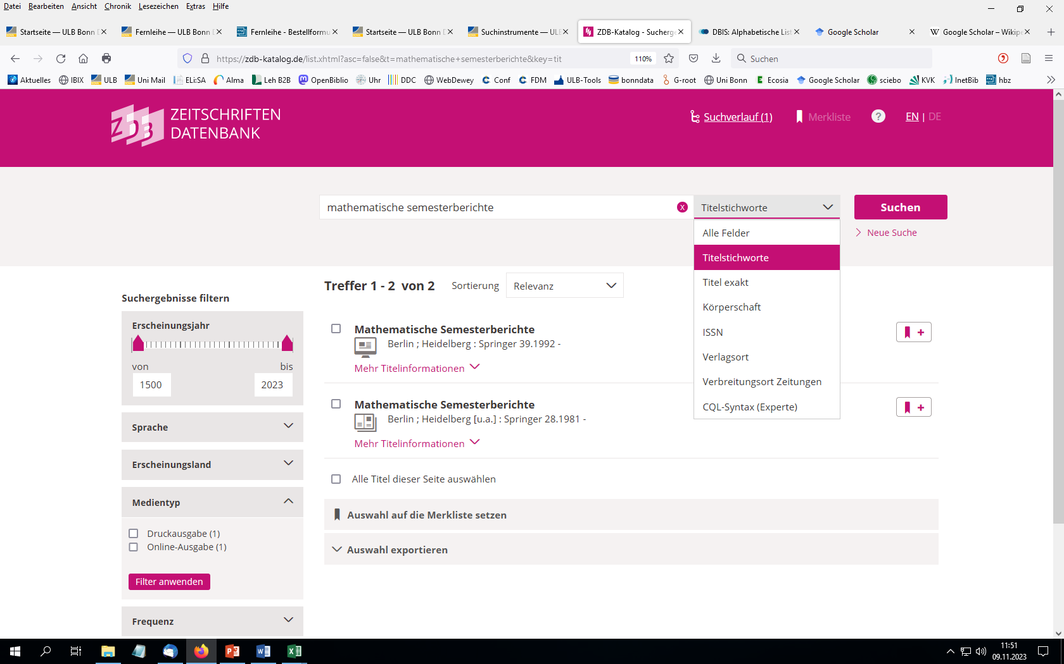
Zeitschriftendatenbank ZDB
Hilfe
Exakte Schreibweise nicht bekannt eher „Titelstichworte“ wählen mit Platzhalter „?“ bzw. „*“
online
http://www.bibliothek.uni-regensburg.de/ezeit/?1462131 [EZB]
print

Slide 29
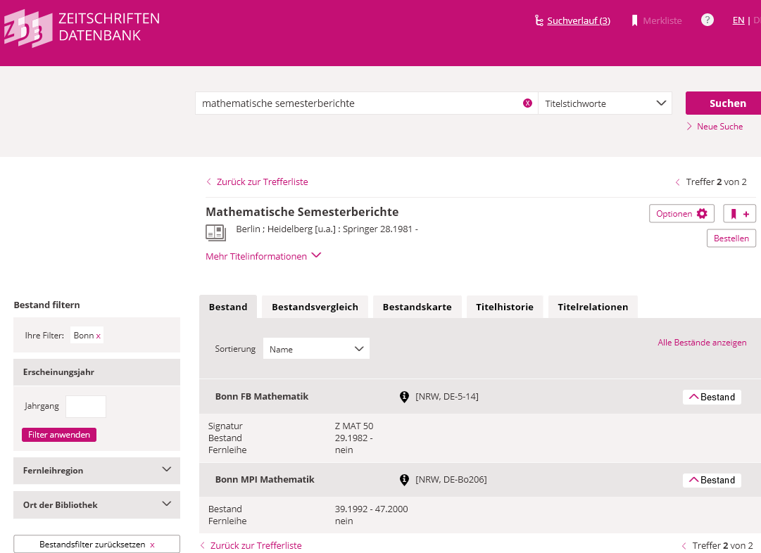
Zeitschriftendatenbank ZDB
Print

Slide 30
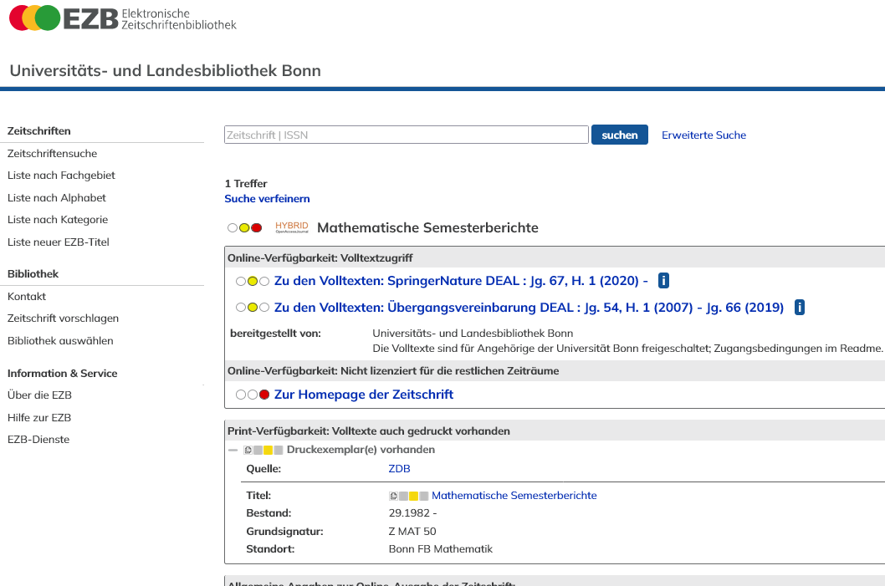

Elektronische Zeitschriftenbibliothek EZB
Online-Zugang ab 2007,54(1) - …
Nachweis Printbestand Univ. Bonn !

Slide 31
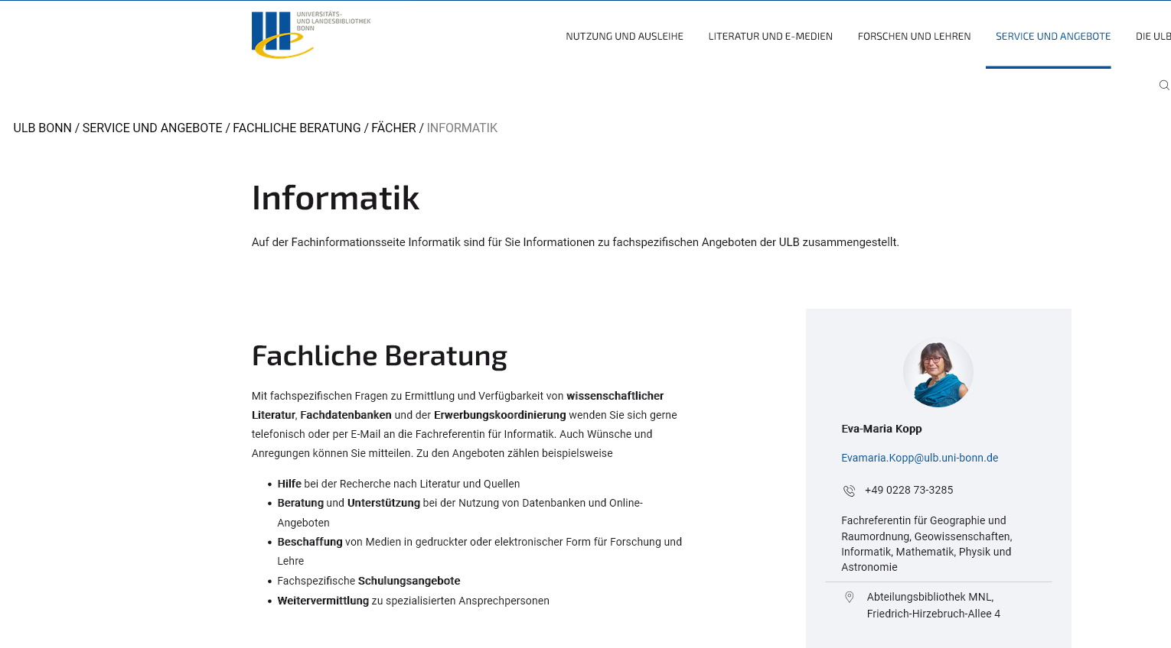
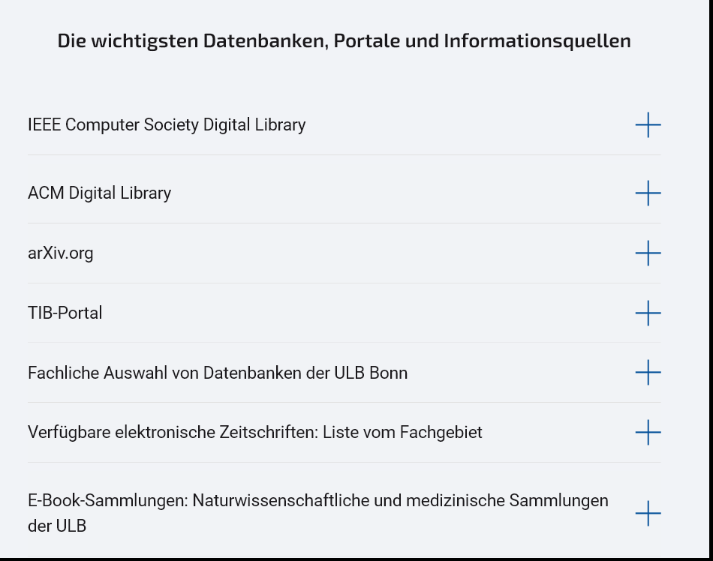
Fachspezifische Informationen

Slide 32
Informationen im Internet
Internetquellen
  Heterogene Informationen
  Qualitätskontrolle, Seriosität ist nicht überall gegeben
Suchmaschinen (Google, Google Scholar, BASE: Bielefeld Academic Search Engine, …);
Deep Web (geschützte Inhalte sind nicht auffindbar)
Open Access (kostenfreier Zugang zu wissenschaftlichen Dokumenten im Internet)
Wikipedia (freie Online-Enzyklopädie mit Literaturhinweisen und Links)
Webseiten (z.B. ULB Bonn und IGG mit Informationen und Links)
Fachportale

Slide 33
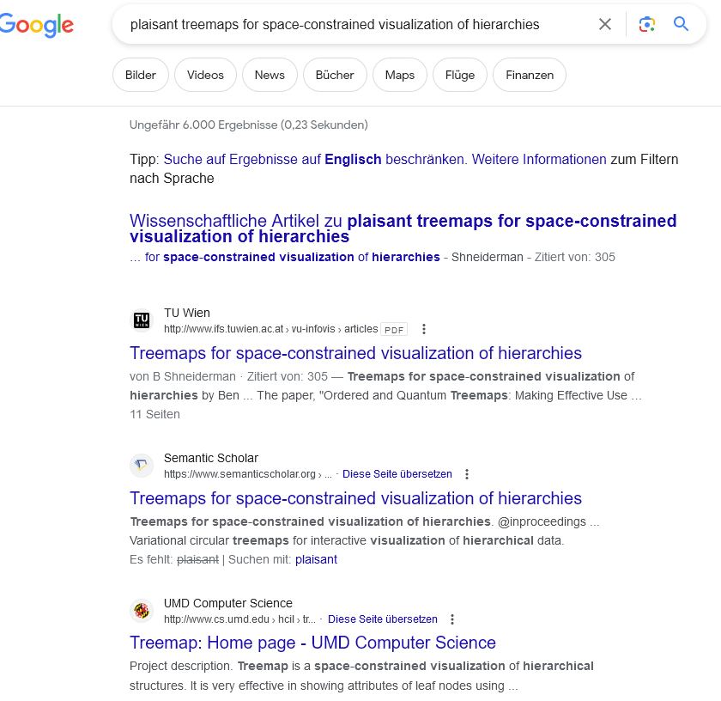


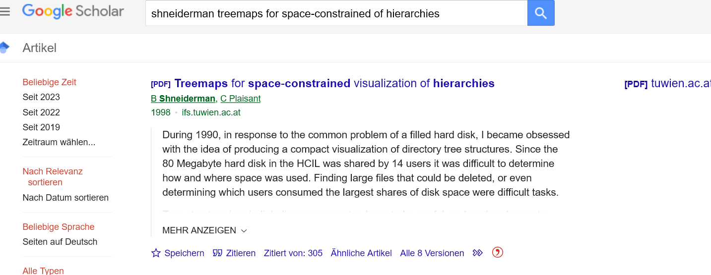
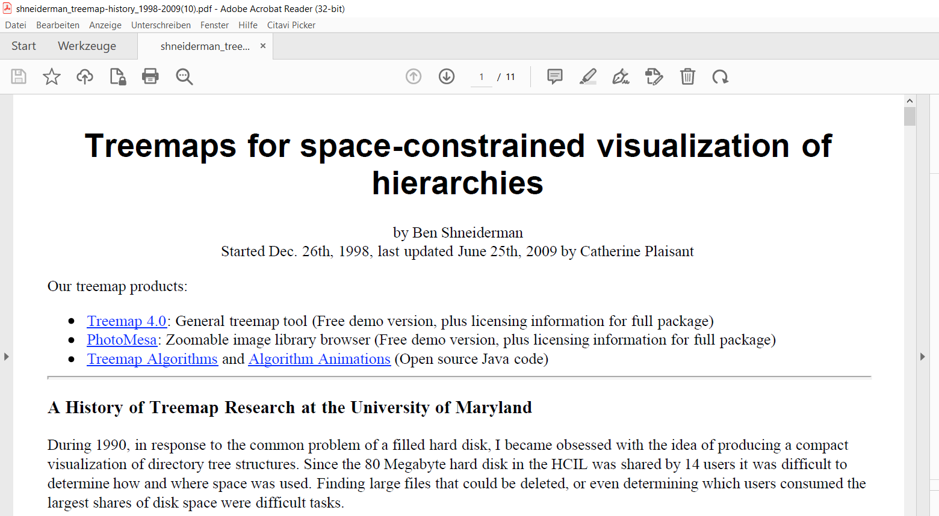
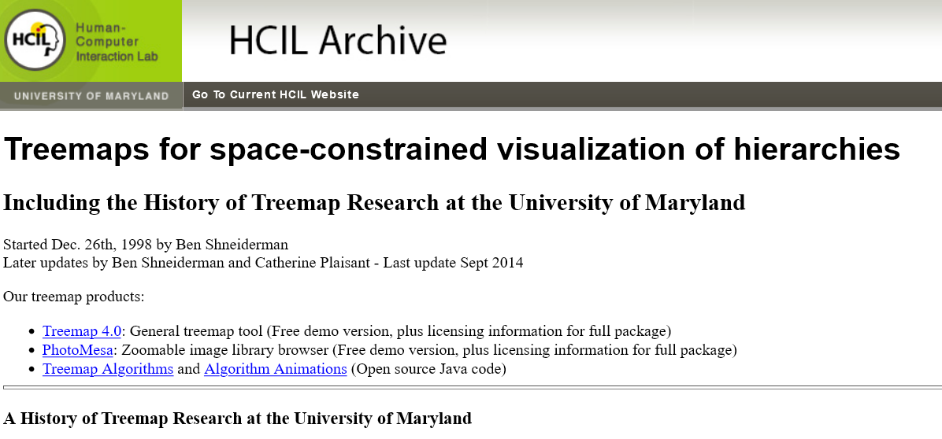
Suchmaschine
Veröffentlichung 1998
https://www.cs.umd.edu/hcil/treemap-history/
Notes:
Beispiel: Thema 7, 2. Literaturhinweis: Shneiderman, Plaisant. Treemaps for space-constrained visualization of hierarchies. 1998
Suche in bonnus nach dem Werk: Treffer oo,
Suche und Treffer: arXiv oo, DBLP oo
Google Scholar: Treffer zu verschiedenen Versionen vom Dokument
Suche in Google: mit „Plaisant“ und Titel: Treffer mit Univ. of Maryland, HCIL A.rchive last update Sept 2014

Slide 34
Literaturbeschaffung von außerhalb
Fernleihe
Onlinebestellung von in Bonner Bibliotheken nicht vorhandenen Büchern und Aufsätzen als registrierter Benutzer der ULB zum Pauschalpreis über die DigiBib; Lieferung von Bibliothek zu Bibliothek
Kostenpflichtige Dokumentenlieferdienste
Lieferung direkt an Endnutzer; z.T. große Kostenunterschiede
  Subito: Normal- und Eilbestellung von Büchern und Aufsätzen
  Pay per View: direkter Download von der Webseite des Verlages
  Direktlieferservice
    Literaturbeschaffung von Fachliteratur z.B. TIB-Dokumentlieferung

Slide 35
DigiBib
Die Digitale Bibliothek DigiBib ist ein Portal, dass einen einheitlichen Zugang zu heterogenen Informations- und Dienstleistungsangeboten bietet.
Die Metasuche innerhalb des DigiBib-Portals ermöglicht eine gleichzeitige Suche in unterschiedlichen Datenbanken über eine gemeinsame Suchoberfläche.
  Aber nicht alle von der ULB lizenzierten Datenbanken stehen über die Metasuche zur Verfügung und Suchkriterien können eingeschränkt sein.
Über den Menüpunkt Fernleihe innerhalb des DigiBib-Portals können Sie Bücher oder Aufsätze aus anderen Bibliotheken bestellen, die nicht in Bonn vorhanden sind.

Slide 36
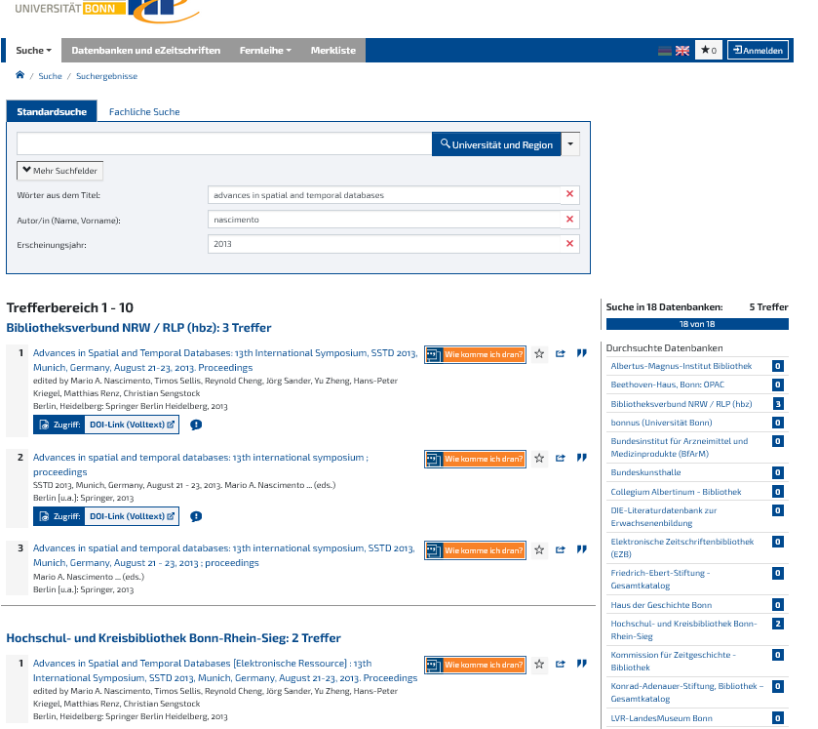

Digibib - Suche

Slide 37


DigiBib - Suche mit Treffer -> Fernleihe

Slide 38
Subito Direktlieferdienst
subito. Dokumente aus Bibliotheken e.V.
Netzwerk aus 40 wissenschaftlichen Bibliotheken. Lieferbibliotheken im subito Customer Service (Endkunden) u.a. TIB Hannover, ZB MED Köln, ZBW Kiel/Hamburg
Liefert Kopien als PDF aus wissenschaftlichen Zeitschriften und Büchern. Buchausleihe: Buchbestellungen werden Ihnen per Post zugestellt.
Recherche ohne Login, Bestellung mit Login

Slide 39



Subito Direktlieferdienst

Slide 40
Skript
eCampus: Zentrale Einrichtungen/ULB
https://ecampus.uni-bonn.de/goto_ecampus_cat_3205471.html
Literaturhinweis
Weinl, Kerstin (2013): Erfolgreich recherchieren – Informatik. Berlin : de Gruyter (Erfolgreich recherchieren). https://www.degruyter.com/document/doi/10.1515/9783110298956/html
(im Hochschulnetz der Universität Bonn zugänglich)

Slide 41
Viel Erfolg bei Ihrer Arbeit!
Eva-Maria Kopp
Fachreferentin der ULB
kopp@ulb.uni-bonn.de
Bei Fragen können Sie sich gerne per Mail an mich wenden.

